Slide 1
Тема 2. Біоекономіка як шлях досягнення цілей сталого розвитку

Slide 2
Навчальні питання
1
Сутність поняття «сталий розвиток»
2
Показники сталого розвитку
.
3
Взаємозв’язок біоекономіки та
сталого розвитку

Slide 3
ЕТАПИ ФОРМУВАННЯ СТРАТЕГІЇ СТАЛОГО РОЗВИТКУ
1972 р. - Перша Всесвітня конференція ООН (Стокгольм)
Зазначено зв′язок економічного і соціального розвитку з проблемами навколишнього середовища
Доповідь Брунтланд - доповідь Всесвітньої комісії з питань навколишнього середовища та розвитку "Наше спільне майбутнє", прийнята 42-ю сесією Генеральної Асамблеї ООН у серпні 1987 pоку

Slide 4
Гро Харлем Брунтланд
З 1974 р. обіймала посаду міністра з питань охорони навколишнього середовища
1981 р.—Прем‘єр-міністр Норвегії
1987 р. - сформулювала поняття «sustainable development» (сталий розвиток) в звіті «Наше спільне майбутнє» для ООН.
1983 р. - створено Комісію Брундтланд, офіційно - Всесвітня комісія з навколишнього середовища і розвитку (WCED)

Slide 5
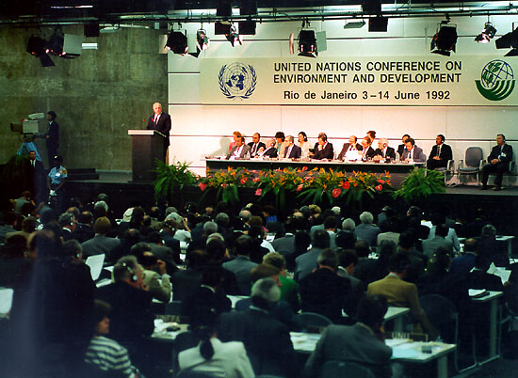
Ріо-де-Жанейро, 1992 рік
Конференція ООН з навколишнього середовища і розвитку
«Декларація Ріо» закріпила 27 найважливіших принципів охорони довкілля у контексті забезпечення сталого розвитку.

Slide 6
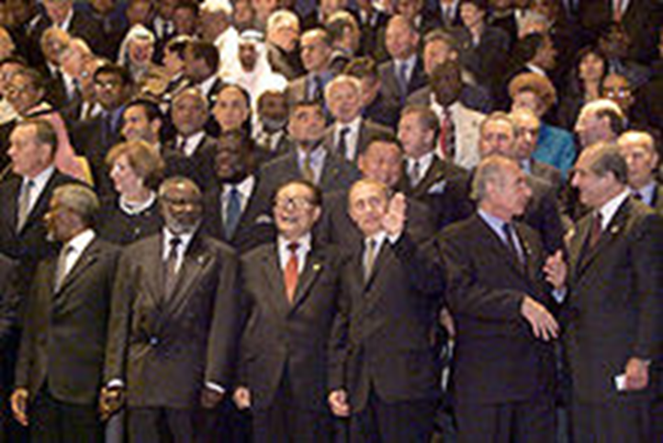
Всесвітній саміт тисячоліття
(Нью-Йорк, 2000 рік)
Визначено Цілі Розвитку
Тисячоліття до 2015 року

Slide 7
Конференція ООН зі сталого розвитку у Ріо-де-Жанейро, 2012 рік
www.uncsd2012.org
www.uncsd2012.org

Slide 8
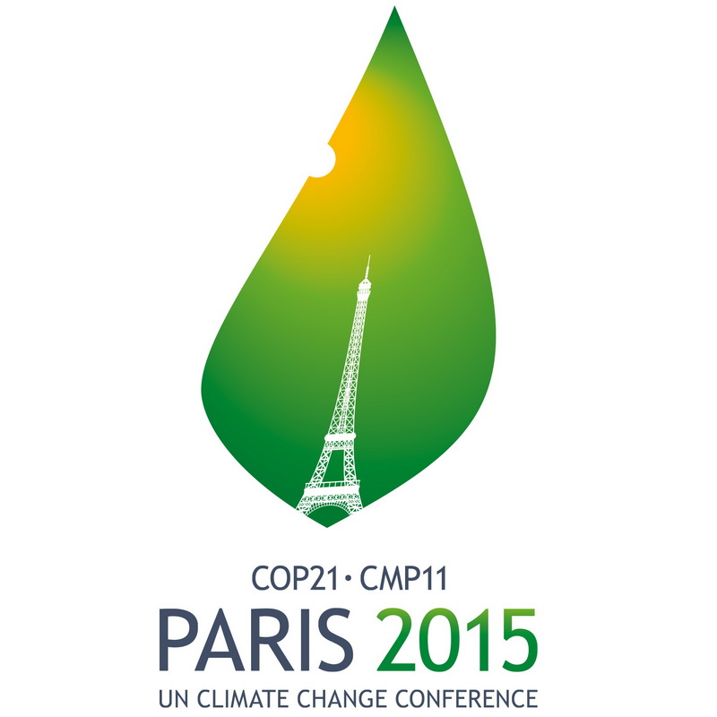
2015 рік
Саміт ООН для прийняття Порядку денного розвитку людства на період після 2015 р. (у рамках 70-ї сесії Генеральної Асамблеї ООН, Нью-Йорк)
Конференція ООН з питань клімату (Париж)

Slide 9
2017 рік
23-я Конференція ООН щодо змін клімату (Бонн)

Slide 10
Сталий розвиток
це модель використання ресурсів, яка спрямована на «задоволення потреб нинішнього покоління без шкоди для можливості майбутніх поколінь задовольняти свої власні потреби»

Slide 11
Складові сталого розвитку

Slide 12
Викиди СО₂ на одиницю ВВП за ПКС у цінах 2011 р, кг / 10000 дол. США у країнах світу у 2017 р.

Slide 13
Значення індексу екологічної ефективності України в 2014-2018 р
 | 2014 |  | 2018
Назва показника | Значення | Рейтинг | Значення | Рейтинг
Індекс екологічної ефективності | 49,01 | 95 | 52,87 | 109
Охорона навколишнього середовища | 83,06 | 65 | 64,44 | 87
Якість повітря | 84,76 | 71 | 64,21 | 105
Вода та санітарні умови | 65,31 | 62 | 60.89 | 63
Водні ресурси | 14,7 | 73 | 78,76 | 69
Сільське господарство | 62,03 | 107 | 57.55 | 107
Ліси | 32,52 | 67 | 14.08 | 93
Запаси риби | 25,3 | 50 | 54.32 | 79
Біорізноманіття та середовище існування | 41,46 | 119 | 49.10 | 140
Клімат та енергія | 27,78 | 110 | 37.59 | 143

Slide 14
Індикатор — узагальнена характеристика показників, що виводяться з первинних даних, які неможливо використовувати для інтерпретації змін
Індекс — агрегований або зважений індикатор, що базується на одній або декількох групах індикаторів чи даних

Slide 15
Система індикаторів сталого розвитку
Система індикаторів стійкого розвитку Комісії ООН по сталому розвитку
Система інтегрованих економічних та екологічних національних рахунків (System for Integrated Environmental and Economic Accounting), запропонована Відділом статистики ООН і спрямована на ключову роль екологічних факторів
Показник «Дійсні заощадження» (genuine savings), Всесвітній банк.
Програма індикаторів ОЕСР.

Slide 16
Індекси, що характеризують сталий розвиток
1. Екологічно адаптована внутрішня продукція (Environmentally adjusted net domestic product, EDP), використовується при екологічній корекції національних рахунків та вираховується за формулою:
EDP = (NDP – DPNA) – DGNA,
де NDP – чиста внутрішня продукція, DPNA – вартісна оцінка виснаження природних ресурсів, DGNA - вартісна оцінка екологічного збитку (розміщення відходів, забруднення повітря та водойм тощо).

Slide 17
Показник «дійсних заощаджень»
(genuine (domestic) savings) (GS), який запропонований і розрахований Всесвітнім Банком:
GS = (GDS – CFC) + EDE – DPNR – DMGE,
де GDS – валові внутрішні заощадження, CFC - величина знецінення вироблених активів, EDE - величина витрат на освіту, DPNR - величина виснаження природних ресурсів, DMGE - збиток від забруднення навколишнього середовища.
Агрегований індекс «живої планети»
(Living Planet Index) – показник, розроблений для моніторингу стану біологічного різноманіття планети.
Отримана оцінка публікується в рамках щорічної доповіді Всесвітнього Фонду Дикої Природи (World Wild Fund).

Slide 18
Показник «екологічний слід»
(The Ecological Footprint) вираховується міжнародною організацією Global Footprint Network,
вимірює рівень споживання населенням продовольства і ресурсів в еквіваленті площі біологічно продуктивної землі і площі води, котрі необхідні для генерування цих ресурсів і поглинання утворених внаслідок такого споживання відходів
Індекс розвитку людського потенціалу ( ІРЛП ) (Human Development Index)може служити прикладом створення інтегрального показника, що враховує рівень соціально-економічного розвитку суспільства

Slide 19
«Всесвітній індекс щастя»
(Happy Planet Index) щорічно, починаючи з 2006 року, складає британський дослідницький центр New Economics Foundation.
За допомогою даного індексу демонструється відчуття рівня щасливого життя населенням різних країн світу.
Індекс екологічної стійкості
підготовленій групою вчених з Єльського і Колумбійського університетів і озвучений у Доповіді на Всесвітньому економічному форумі в Давосі (2001 Environmental Sustainability Index).

Slide 20
Індекс фізичної якості життя (ІФКЖ)
(Physical Quality-of-Life Index, PQLI) - спроба виміряти добробут населення країни (якість життя)
Дійсний показник прогресу
(Genuine Progress Indicator, GPI) - спроба створення альтернативи ВВП, на відміну від якого даний показник враховує екологічні та соціальні аспекти розвитку.
«Зелений ВВП»
розробка Державного управління з охорони навколишнього середовища (ГУООС) та Державного статистичного управління (ДСУ) КНР.

Slide 21
Сталий розвиток (принципи, мета, засади) | Біоекономіка забезпечує, базується, передбачає
Припинення нераціонального використання природних ресурсів | Використання для виробництва товарів та послуг відтворюваних ресурсів Переробка відходів виробництва сільськогосподарської продукції, життєдіяльності населення та ін.
Ефективне управління сукупністю (портфелем) активів, спрямоване на збереження і розширення потенціалу країни. Активи у даному визначенні включають не лише традиційний фізичний капітал, а й також природний і людський капітал | Зберігає та збільшує потенціал природних ресурсів (наприклад, земля зберігає свою родючість) Забезпечує раціональне використання природних ресурсів Створює нові можливості для розвитку сільських територій, забезпечуючи при цьому певний рівень зайнятості, доходів та соціального капіталу Наукова основа біоекономіки забезпечує інвестиції в людський капітал, ефективність використання фізичного та інформаційного капіталу Використання екологічних - природо-, енерго- і матеріалозберігаючих технологій, включаючи видобуток та переробку сировини, створення екологічно прийнятної продукції, мінімізація, переробка і знищення відходів
Соціальна складова сталого розвитку орієнтована на людину і спрямована на збереження стабільності соціальних і культурних систем, у тому числі, на скорочення числа руйнівних конфліктів між людьми | Соціальне партнерство як механізм розвитку біоекономіки дозволяє узгодити інтереси основних суб’єктів, зменшити соціальну напругу в суспільстві, сформувати систему цінностей, котрі передбачають розумне споживання, можливість участі людей у процесах, які формують сферу їх життєдіяльності, сприяти прийняттю і реалізації рішень, контролювати їх виконання
З екологічної точки зору, сталий розвиток повинен забезпечувати цілісність біологічних і фізичних природних систем | Біоекономіка дає можливість створення агробіокластерів, які забезпечують раціональне, ефективне використання природних ресурсів, трудових ресурсів даної місцевості, створення ефективного ланцюгу наука-виробництво-споживання Агробіокластер виступає як самовідтворююче середовище (в екологічному значенні - ресурси не зникають, зменшується забруднення довкілля, в економічному - відтворення фізичного і людського капіталу, у соціальному – збереження середовища існування громади) Біоекономіка забезпечує за рахунок використання відновлюваних ресурсів збереження біорізноманіття Біоекономіка створює умови для формування самовідтворюючої природної системи та її адаптації до нових умов, змін, що відбуваються в результаті розвитку

Slide 22
Заходи забезпечення реалізації принципів сталого розвитку за допомогою біоекноміки
1) структурна перебудова народного господарства з метою підвищення ефективності використання ресурсів;
2) сприяння розвитку біоекономіки як системи, яка базується на використанні відновлюваних ресурсів;
3) забезпечення національної безпеки держави, яка включає в себе соціальну, економічну і екологічну безпеку;
) створення агробіокластерів з урахуванням місцевих природно-кліматичних умов і природно-ресурсного потенціалу територій;
5) забезпечення паритетності використання природних ресурсів для теперішніх і майбутніх поколінь;
6) здійснення соціального партнерства як концепції тісної взаємодії держави, бізнесу та суспільства на умовах паритетності та забезпечення сталого розвитку;
7) формування еколого-економічного мислення, яке відповідає новим умовам сталого розвитку

Slide 23
Дякую за увагу!

